Slide 1


Slide 2

SIP协议培训
吴彬
2013-03-14

Slide 3
打电话

Slide 4

打电话
老温向老胡拨号
接通，老温听到彩铃
老胡接起电话
双方交谈
老温挂断电话，通话结束

Slide 5
拨号
基本要素
  老胡的号码
  老温的号码

Slide 6
接通
基站受理老温的拨号
基站尝试联系老胡
发现老胡手机在网
通过彩铃让老温等待

Slide 7
接起电话
老胡刚开好会，接起了电话
基站通知老温电话，彩铃播放中断
老温和老胡电话接通

Slide 8
双方交谈
老温问老胡：“你在干什么？”
老胡回答：“和你打电话。”

Slide 9
挂断电话
老温听懂了老胡的暗语，挂断了电话
老胡的电话也随即结束了通话。

Slide 10
少年SIP的另一个版本

Slide 11
拨号
INVITE sip:Hu@china SIP/2.0
Via: SIP/2.0/UDP beijing:5060;branch=z9hG4bKfw19b
Max-Forwards:70
To: Hu <sip:Hu@china>
From: Wen <sip:Wen@china>;tag=76431
Call-ID: 123456789@china
CSeq: 1 INVITE
Contact: <sip:Wen@beijing>
Content-Type: application/xml
Content-Length: 0
基本要素
  老胡的号码
  老温的号码

Slide 12
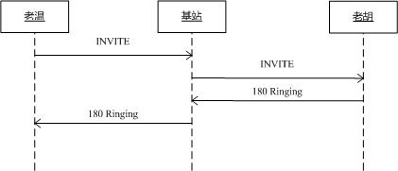
接通
基站受理老温的拨号
基站尝试联系老胡
发现老胡手机在网
通过彩铃让老温等待

Slide 13
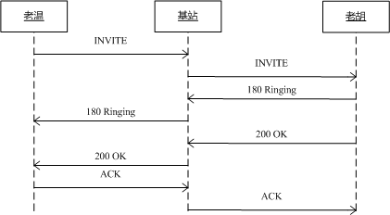
接起电话
老胡刚开好会，接起了电话
基站通知老温电话，彩铃播放中断
老温和老胡电话接通

Slide 14
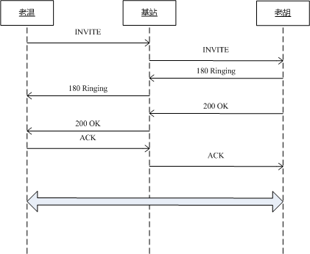
双方交谈
老温问老胡：“你在干什么？”
老胡回答：“和你打电话。”

Slide 15
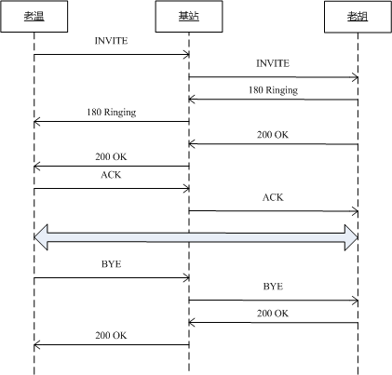
挂断电话
老温听懂了老胡的暗语，挂断了电话
老胡的电话也随即结束了通话。

Slide 16
SIP角色
老温和老胡即SIP中的UA（User Agent）
基站即SIP中的PROXY
你相信哪一个版本？

Slide 17
在其他平行空间

Slide 18
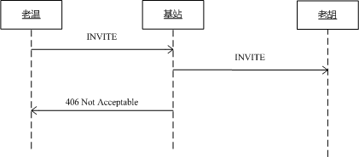
不在服务区
老胡正在赶往18层会议厅的电梯中
老温听到了甜美的来电提醒女声

Slide 19
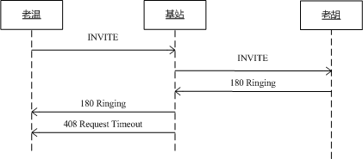
未接
老胡起身开始做报告
老胡虽然能够感受到手机的震动
但是，老胡身不由己

Slide 20
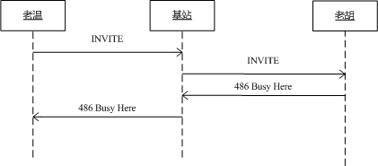
拒绝接听
老胡正好在手机上玩钉子户大战拆迁队
老胡看到来电，不想打断游戏
于是老胡拒接了老温的电话

Slide 21
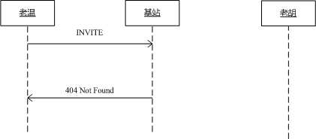
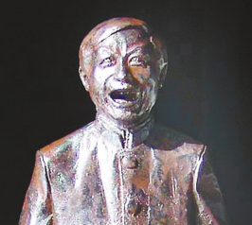
空号
其实老胡向老温借了很多钱
可是，老胡给他的号码是空号

Slide 22
SIP

Slide 23
SIP是Session Initiation Protocol的缩写
SIP是一个基于文本的应用层控制协议，独立于底层传输协议TCP/UDP/SCTP，用于建立、修改和终止IP网上的双方或多方多媒体会话。
SIP协议可在TCP或UDP之上传送。

Slide 24
SIP 头部
INVITE sip:Hu@china SIP/2.0
Via: SIP/2.0/UDP beijing:5060;branch=z9hG4bKfw19b
Max-Forwards:70
To: Hu <sip:Hu@china>
From: Wen <sip:Wen@china>;tag=76431
Call-ID: 123456789@china
CSeq: 1 INVITE
Contact: <sip:Wen@beijing>
Content-Type: application/xml
Content-Length: 0

Slide 25
SIP的关键字
URI
UDP vs TCP
Dialog 会话
Transaction 事务

Slide 26
SIP 会话建立
UA
PROXY
UA

Slide 27
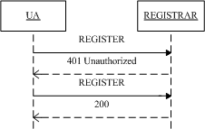
REGISTER
REGISTER sip:CMCC SIP/2.0
Via: SIP/2.0/UDP beijing:5060;branch=z9hG4bKus19
Max-Forwards: 70
To: Wen< sip:Wen@china >
From: Wen < sip:Wen@china >;tag=3431
Call-ID: 23@beijing
CSeq: 1 REGISTER
Contact: sip:Wen@beijing
Content-Length:0

Slide 28
SIP的其他消息
MESSAGE
INFO
OPTIONS
SUBSCRIBE
NOTIFY
.....

Slide 29
SIP的相关文档

Slide 30
SIP的相关文档
RFC3261 SIP: Session Initiation Protocol
RFC6665 Session Initiation Protocol (SIP)-Specific Event Notification
RFC3853 S/MIME Advanced Encryption Standard (AES) Requirement for the Session Initiation Protocol
RFC4320 RFC4916 RFC5393 RFC5621 RFC5626 RFC5630……

